Slide 1
Základy algoritmizácie
Pojem algoritmus
Vlastnosti algoritmov
https://vdocuments.mx/algoritmus-a-problem.html

Slide 2
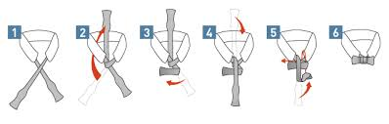
Čo je to algoritmus ?
Algoritmus je postup, ktorého realizáciou získame zo zadaných vstupných údajov po konečnom počte činností v konečnom čase správne výsledky alebo vyriešime problém.

Slide 3
Aby sme postup mohli považovať za algoritmus, musí mať nasledujúce vlastnosti :
1. elementárnosť
2. determinovanosť
3. rezultatívnosť
4. konečnosť
5. hromadnosť
6. efektívnosť

Slide 4
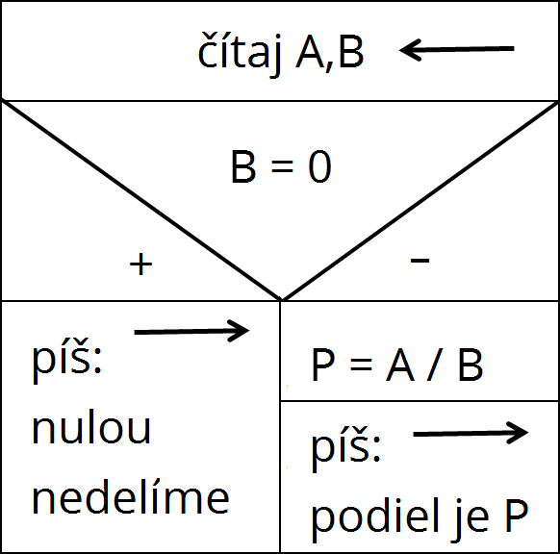
1. Elementárnosť (krok po kroku)
Algoritmus je zložený z činnosti – krokov – ktoré sú pre realizátora elementárne – základné, jednoduché, ľahko realizovateľné.
Človek sa dokáže učiť a vytvárať stále zložitejšie elementárne činnosti, ktoré kombinuje do ešte zložitejších postupov.

Slide 5
2. Determinovanosť (všeobecnosť)
Algoritmus musí byť zostavený tak, že po každom kroku je jasné, ktorá činnosť nasleduje, alebo či sa postup skončil.
Napríklad 7 x 9 je to isté ako 9 x 7. Pokiaľ sa odpútame od počítačov, tak kuracia polievka sa podľa presného návodu musí dať uvariť rovnako v Nemecku ako aj v Austrálii.
Úloha : Povedzte postup, ako bezpečne prejsť cez ulicu.

Slide 6

3. Rezultatívnosť (výsledok)
Algoritmus dáva pre rovnaké vstupné údaje vždy rovnaké výsledky.
Príklad : Na matematike sa všetci učíte tie isté algoritmy – postupy rôznych výpočtov. Napriek tomu nemajú v písomke všetci žiaci rovnaké výsledky. Prečo ?
Chyba nie je v algoritmoch, ale v ľuďoch. Buď sa algoritmy nenaučili správne, alebo použili nesprávne algoritmy – určené na riešenie iného typu úloh.

Slide 7
4. Konečnosť
Algoritmus skončí vždy po vykonaní konečného počtu krokov a v konečnom ( reálnom ) čase.
Príklad : Počítajte podľa nasledovného postupu :
pomyslite si nejaké číslo
k tomu číslu opakovane pripočítajte jednotku ...
... počítajte ...
... až kým váš výsledok nebude rovný -10,3
Budeme to počítať donekonečna?!.
Keď vidíme, že postup nevedie k požadovanému výsledku – skončíme činnosť, počítač v rovnakej situácii pracuje ďalej – pokiaľ má zdroj energie.

Slide 8

5. Hromadnosť
Algoritmus je určený na riešenie veľkého počtu úloh rovnakého ( podobného ) typu.
Dobrý algoritmus pripúšťa premenlivé vstupné údaje.
Existujú algoritmy na riešenie jedinej úlohy.
Úloha : Napíšte algoritmus na riešenie rovnice a.x+b=0, kde x je neznáma a a,b sú ľubovoľné reálne čísla.

Slide 9
6. Efektívnosť
Táto vlastnosť sa často považuje za doplnkovú.
Algoritmus umožňuje získať výsledok v čo najkratšom čase a s využitím čo najmenšieho počtu prostriedkov – finančných, technických, ľudských.
Požiadavka získať výsledok čo najrýchlejšie je často v rozpore s požiadavkou minimalizovať použité prostriedky..

Slide 10
Algoritmizácia je postup vytvárania algoritmu (postupy) určené pre počítač. Je nevyhnutná pri vytváraní počítačových programov.
Program je algoritmus napísaný v programovacom jazyku.

Slide 11
Programovanie
Je činnosť, ktorou vytvárame nové programy spustiteľné na počítači.
Vytvorenie programu pozostáva z týchto činností :
algoritmizácia problému – určenie vstupných a výstupných podmienok
vytvorenie programu a programovej dokumentácie
zapísanie a odladenie programu priamo na počítači.

Slide 12
Takže ešte raz
Algoritmus – je postup, ktorým dostaneme určitý výsledok alebo vyriešime problém
Algoritmizácia – je činnosť vytvárania algoritmu
Program – je algoritmus napísaný v programovacom jazyku
Programovanie – je činnosť vytvárania programu

Slide 13
Každý algoritmus musí spĺňať hlavne:
jednoznačnosť (viem čo nasleduje)
konečnosť (musí skončiť)
všeobecnosť (pre podobné úlohy)
efektívnosť (v čo najkratšom čase)
výsledok (mám výstup)

Slide 14
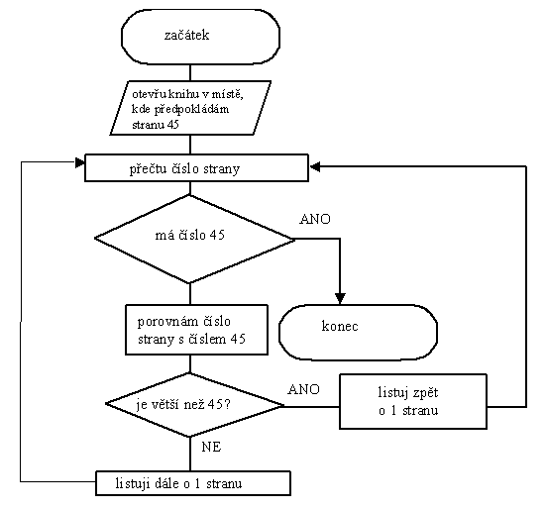
Príklad algoritmu, tzv. vývojový diagram problém: nájsť v knihe stranu 45

Slide 15
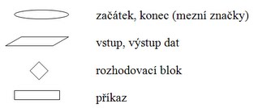
Zapisujeme pomocou značiek

Slide 16
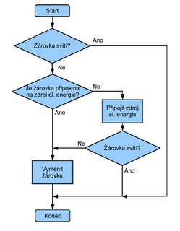
Algoritmus na zistenie, či svieti žiarovka

Slide 17
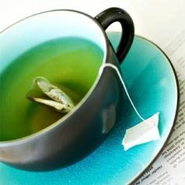
Skúsme vymyslieť postup na uvarenie čaju
Čo bude 1.krok?
Čo bude 2.krok?
Čo bude 3.krok?
Začiatok
Sledujem,
či vrie voda
Vrie
voda?

Slide 18
Postup varenia čaju
Čo bude 4.krok
Ak áno vypni sporák a vhoď čajový sáčok
Ak nie, čakám a vrátim sa do 3.kroku
Čo bude 5.krok
Koniec (čaj je uvarený)

Slide 19
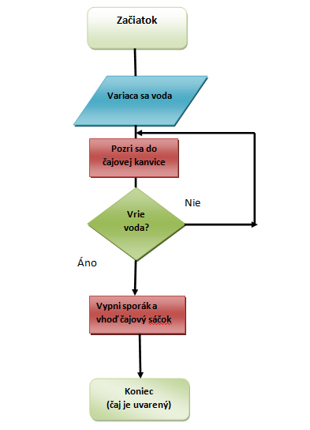

Slide 20
Vytvor algoritmus na prejdenie cez semafor
Koniec
Pozri sa na
semafor
Svieti
zelená?
Stojím pred
semaforom
Začiatok
Prejdi cez
cestu
stoj

